Slide 2
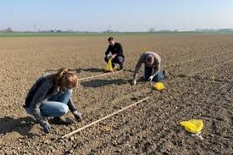
Bemesting Periode 3 23/24
Telen op kwaliteit / Proefveldtechniek
Les 1 19/01 Nakijken toets en Introductie Blok 3
Les 2 26/01 Proefveldtechniek practicum
Les 3 09/02 Telen op kwaliteit
Les 4 16/02 Telen op kwaliteit
Les 5 01/03 Proefveldtechniek
Les 6 08/03 Proefveldtechniek
Les 7 15/03 Toets

Slide 3
Bemesting Periode 3 23/24
Les 1 Introductie proefveldtechniek
Wat is proefveldtechniek?
Dat zijn veldexperimenten die worden uitgevoerd op het land of in de kas van telers en die realistische resultaten opleveren, vergeleken met experimenten in een laboratorium.

Slide 4
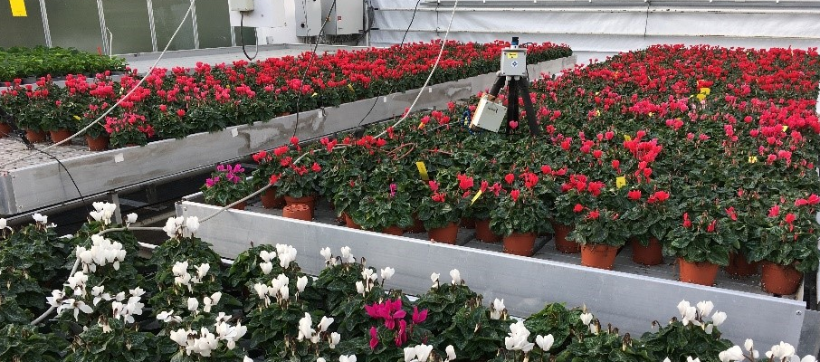
Bemesting Periode 3 23/24
Les 1 Introductie proefveldtechniek
Wat kun je onderzoeken?
Door proeven uit te voeren, kunnen onderzoekers het succes of de beperkingen van een nieuwe gewasvariëteit, de bemestingsgraad, irrigatie, het tijdstip van planten, ongediertebestrijding en nog veel meer beoordelen…..

Slide 5
Bemesting Periode 3 23/24
Les 1 Introductie proefveldtechniek
Wat heb je aan de uitkomsten:
Goedkeuring of toelating door de regelgevende instanties voor de verkoopbaarheid van nieuwe rassen of gewasbeschermingsmiddelen
Onderzoek naar de meest geschikte rassen
Opstellen van bemestingsadviezen
Onderzoek naar geschikte substraten

Slide 6
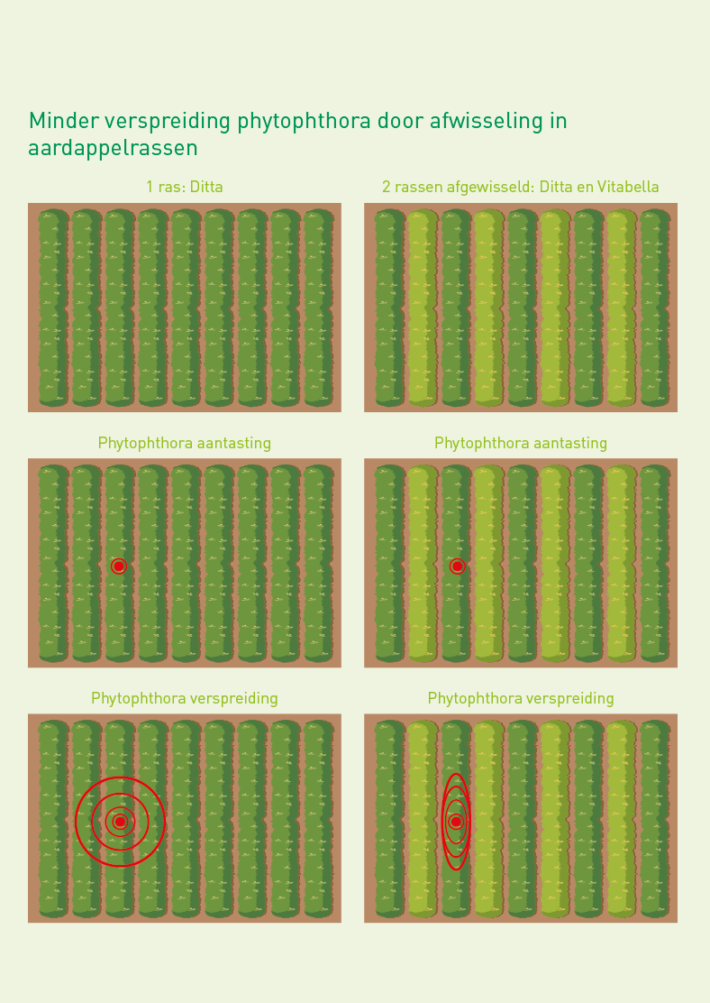
Bemesting Periode 3 23/24
Les 1 Introductie proefveldtechniek
Wat zijn de componenten van proefveldbeheer?
Experimenteel ontwerp
Gegevens verzameling
Gegevens analyse
Toepassing resultaten

Slide 7
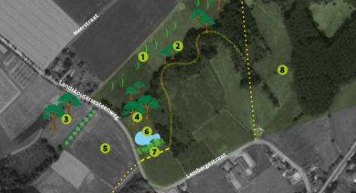
Bemesting Periode 3 23/24
Les 1 Introductie proefveldtechniek
Experimenteel ontwerp
onmogelijk om een veld te vinden dat uniform is wat betreft hellings- of bodemeigenschappen
Om die reden delen onderzoekers vaak gebieden af en creëren ze blokken om de aanwezige variabiliteit vast te leggen.
Binnen elk van deze blokken worden de experimentele behandelingen gerandomiseerd en gerepliceerd.
Wanneer we in een kas een proefveld aanleggen moeten we letten op de juiste uniforme verdeling van licht, warmte en ventilatie.

Slide 8
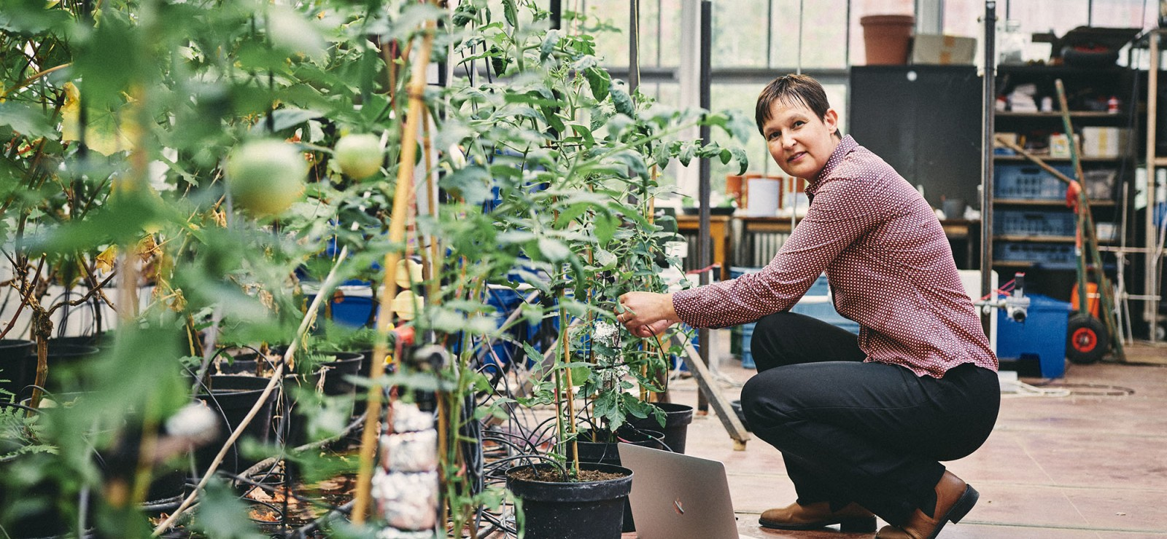
Bemesting Periode 3 23/24
Les 1 Introductie proefveldtechniek
2. Gegevens verzameling
Het is heel belangrijk om bij een proefveld te bepalen:
hoe behandelingen worden afgehandeld in proefvelden,
hoe gegevens worden verzameld
Deze instructies helpen fouten te minimaliseren en efficiëntie bij proefvelden te creëren.
Dit noem je SOP’s, Standard Operating Procedures

Slide 9
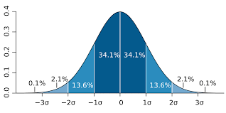
Bemesting Periode 3 23/24
Les 1 Introductie proefveldtechniek
3. Gegevens analyse
gebruik van technologie voor het beheer en de opslag
Gegevens kunnen rechtstreeks in een systeem worden ingevoerd (geautomatiseerd of handmatig)
of onmiddellijk worden overgebracht naar cloudgebaseerde opslag om gegevensverlies te minimaliseren.
Opgeslagen gegevens kunnen worden beoordeeld op kwaliteit en integriteit, een melding komt wanneer de waarde niet binnen een “aanvaardbaar” bereik ligt

Slide 10
Bemesting Periode 3 23/24
Les 1 Introductie proefveldtechniek
4. Toepassing resultaten
Gegevensanalyse vindt doorgaans plaats na afloop van een proefveld, relaties tussen factoren (behandelingen) kunnen in kaart worden gebracht
Deze dienen als basis voor geavanceerdere voorspellende modellen..
De laatste stap van het beheer van proefvelden is gevolgtrekking en kennisoverdracht,
De onderzoek conclusie, is de drijvende kracht achter de vooruitgang in de landbouw

Slide 11
Bemesting Periode 3 23/24
Les 1 Introductie proefveldtechniek
De uitdagingen in de proefveldtechniek zijn als volgt:
Interpretaties
Foutieve noteringen
Fouten in de teelt
Eenheden
Papier ipv computer
Planning

Slide 12
Bemesting Periode 3 23/24
Les 1 Introductie proefveldtechniek
Uitdagingen op te lossen met:

Slide 13
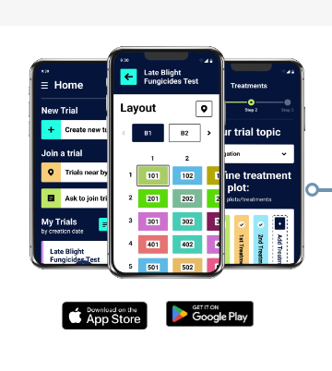
Bemesting Periode 3 23/24
Les 1 Introductie proefveldtechniek
5 Tips
Identificeer het ‘waarom’
Ontwerp de proef
Verzamelgegevens
Analyseer en interpreteer experimentresultaten
Trek conclusies en bepaal wat toekomst biedt

Slide 14
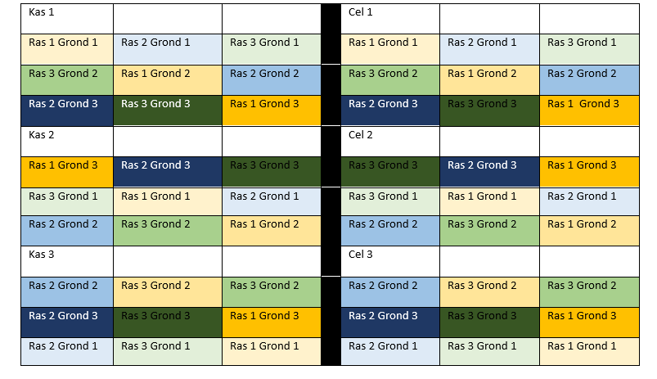
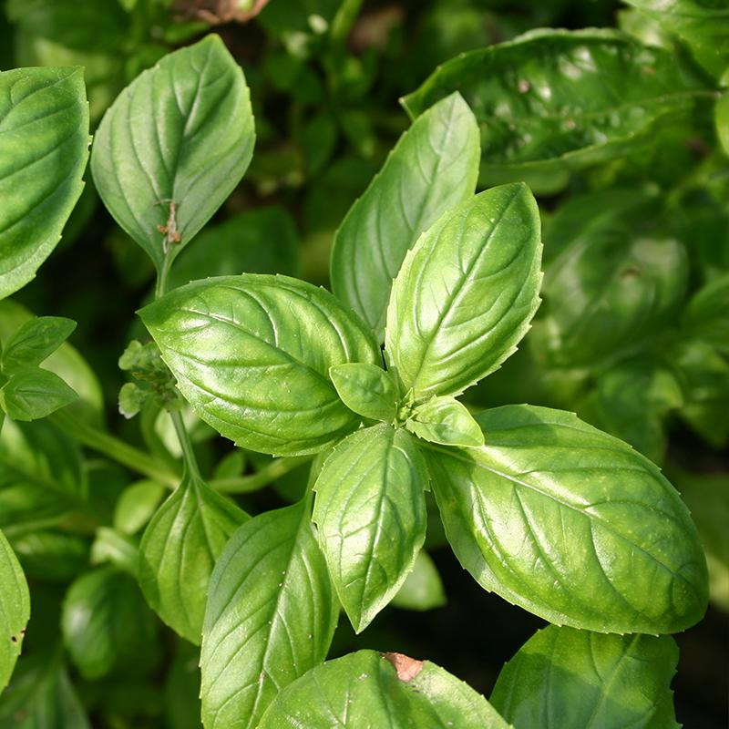
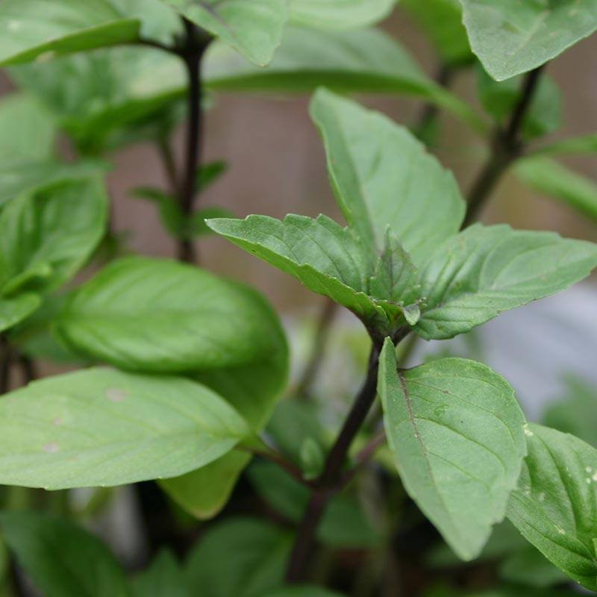
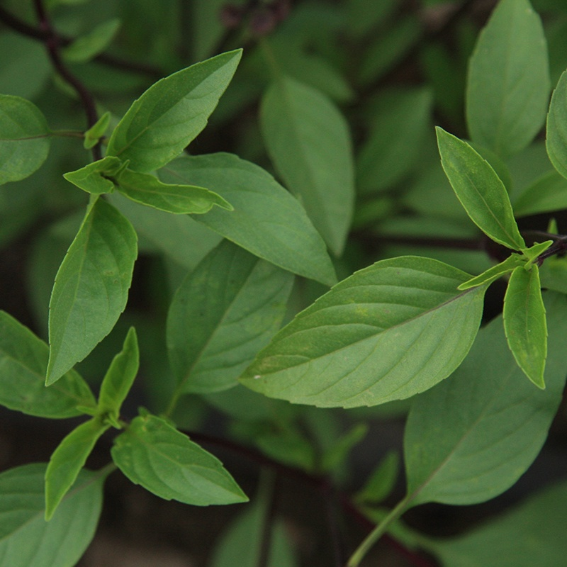
Bemesting Periode 3 23/24
Les 1 Introductie proefveldtechniek
Volgende week maken we zelf een proefveld met :
3 rassen Basilicum
3 soorten potgrond
Kas en Klimaatcel

Slide 15
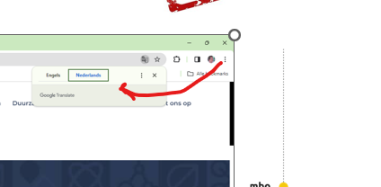
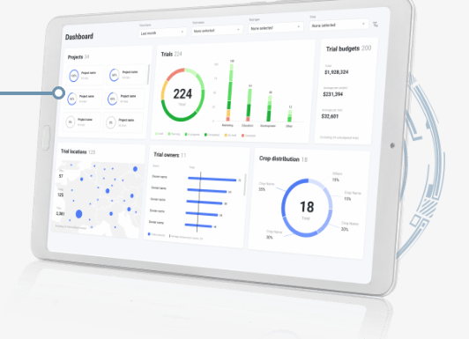
Bemesting Periode 3 23/24
Les 1 Introductie proefveldtechniek
Huiswerk :
Ga naar deze link: https://www.agmatix.com/ag-field-trial-management/
Klik op vertalen lees deze pagina en maak kort verslagje wat deze app kan.

